Slide 1
新南向政策之作法及成果
行政院第3539次會議
報告機關：僑務委員會
報告人：張主任秘書良民
106年3月9日

Slide 2
大 綱
壹、僑委會新南向政策工作項目
貳、新南向國家僑務社群網絡
參、具體作為與成果
肆、未來策進作為

Slide 3
僑委會新南向政策工作項目
主辦項目1：人才培育
辦理高職僑生建教專班（3年高職+4年科大）
主辦項目2：金融支援
擴大海外信用保證基金規模
主辦項目3：僑商網絡
提升臺商組織功能
協辦項目2：觀光促進
提供貸款信用保證，協助僑臺商取得融資
辦理海外青年技術訓練班（海青班）
辦理相關活動，鼓勵返國觀光
結合僑界資源，宣傳臺灣觀光
協辦項目1：基建合作
建立僑臺商產業資料庫
媒促商機交流
媒介華商人脈

Slide 4
新南向國家僑務社群網絡
僑團（含臺商會及
留臺校友組織）
僑校（含臺灣學校）
臺商
留臺校友
461個（占全球3,399個的13.56%）
僑務榮譽職人員（含僑務委員、僑務諮詢委員、僑務顧問、僑務促進委員）
742人（占全球3,019人的24.58%）
1,784所（占全球2,620所的68%）
約26萬人（占全球35萬人的74%）
6萬9,643人（占全球12萬4,556人的56%）
留臺校友組織
94個（占全球115個的81.7%）

Slide 5
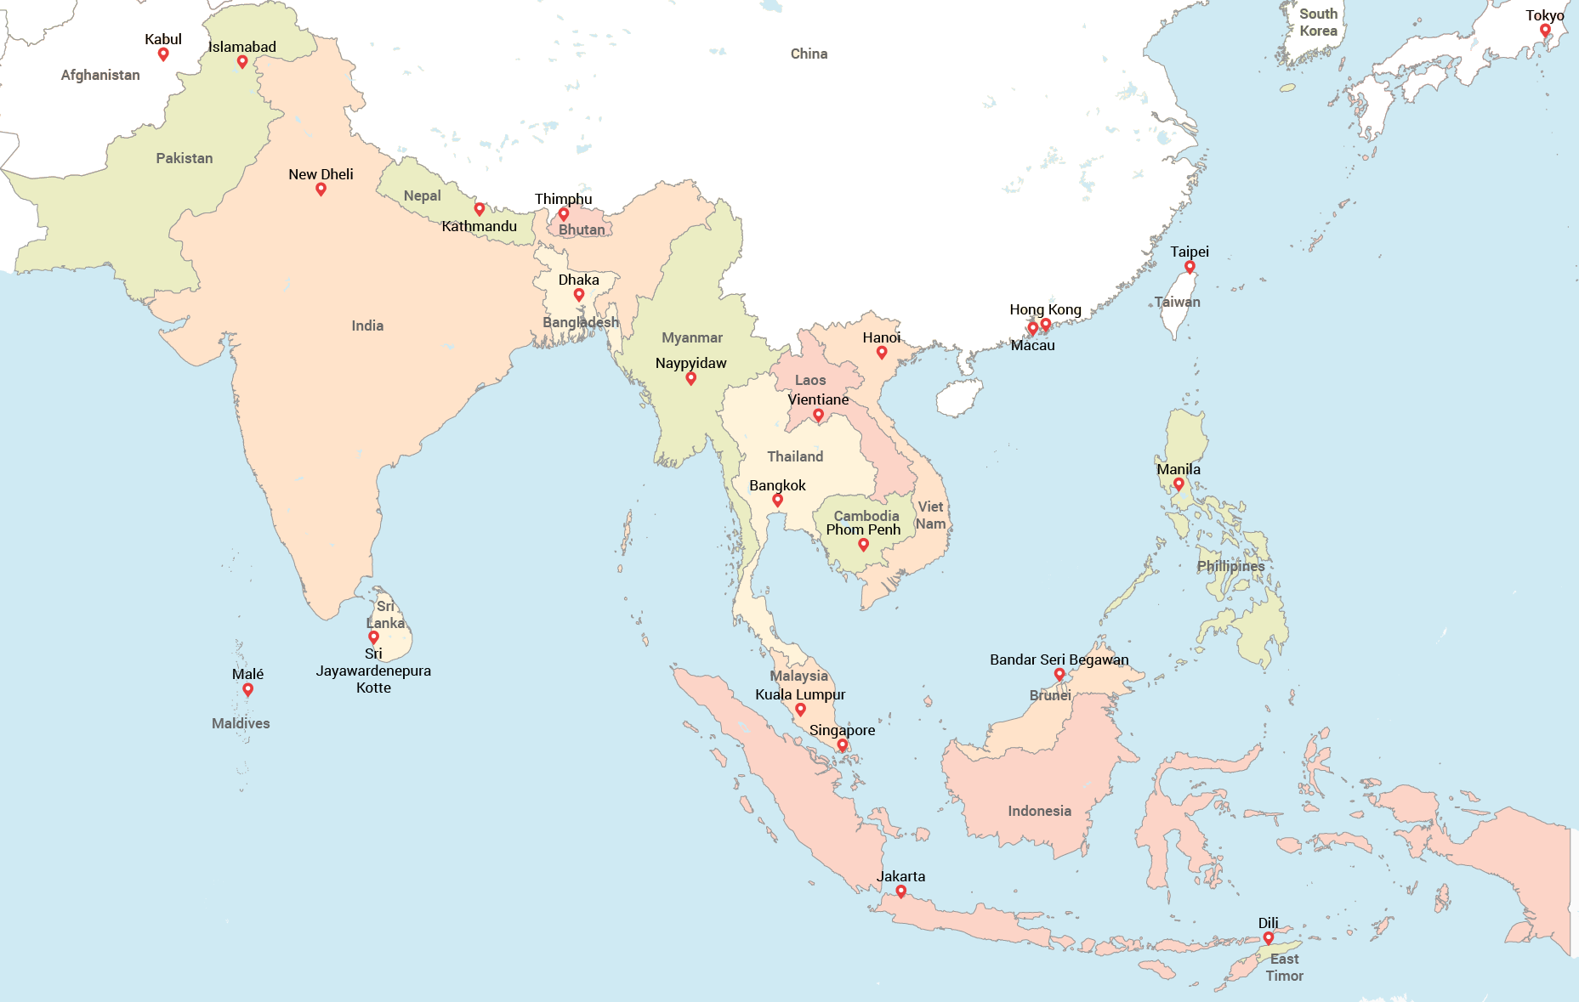
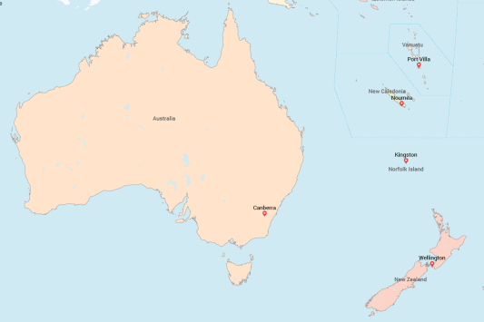
新南向國家僑務社群網絡
461個僑團（含臺商會、留臺校友組織）
742位榮譽職人員（含僑務委員、僑務諮詢委員、僑務顧問、僑務促進委員）
1,784所僑校（含臺灣學校）
緬甸
南亞地區
越南
9僑團、 3榮譽職
3僑校
15僑團、 5榮譽職
196僑校
24僑團、 53榮譽職
1僑校
菲律賓
泰國
寮國
34僑團、 100榮譽職
45僑校
27僑團、 165榮譽職
104僑校
1僑團、 6榮譽職
柬埔寨
4僑團、 15榮譽職
汶萊
新加坡
6僑團、 8榮譽職
8僑校
12僑團、 16榮譽職
馬來西亞
澳洲
印尼
124僑團、 83榮譽職
1,357僑校
79僑團、 142榮譽職
54僑校
79僑團、 98榮譽職
2僑校
紐西蘭
47僑團、 48榮譽職
14僑校

Slide 6
新南向國家僑務社群網絡
73個臺灣商會及5,319個會員
南亞地區
緬甸
越南
4商會、50會員
2商會、137會員
17商會、1,617會員
寮國
菲律賓
泰國
1商會、50會員
7商會、150會員
16商會、1,002會員
柬埔寨
1商會、210會員
汶萊
新加坡
1商會、30會員
馬來西亞
1商會、200會員
8商會、513會員
澳洲
印尼
9商會、730會員
4商會、500會員
紐西蘭
2商會、130會員

Slide 7
新南向國家僑務社群網絡
1萬2,110名在學僑生（含高職僑生建教專班）
2,466名海外青年技術訓練班（海青班）在學學生
6萬9,643名畢業留臺校友
留臺校友組織94個
南亞地區
緬甸
在學4人、校友351人
越南
在學601人、校友6,234人
校友組織3個
在學1,509人、校友3,860人
校友組織2個
菲律賓
泰國
寮國
在學80人、校友601人
校友組織4個
在學306人、校友2,670人
校友組織15個
在學3人、校友752人
柬埔寨
在學1人、校友438人
馬來西亞
汶萊
在學10,135人、校友45,014人
校友組織53個
新加坡
在學30人、校友587人
校友組織2個
在學118人、校友874人
校友組織1個
澳洲
印尼
在學1,740人、校友8,150人
校友組織12個
在學 23 人、校友 64 人
校友組織2個
紐西蘭
在學 26 人、校友 48 人

Slide 8

新南向國家僑務社群網絡
增聘僑界菁英擔任本會
僑務榮譽職
新南向國家遴聘之僑務委員及僑務榮譽職人員，105年計677人，
106年增加至742人，增加65人
調整僑務
人力配置
增派緬甸、越南胡志明市、河內市及馬來西亞僑務秘書4人
廣納僑社建言
提供政策參據
協輔僑界辦理52場新南向政策研討座談會，廣蒐僑界意見領袖144項建言，提送府院參用

Slide 9
具體作為與成果：主辦項目1-人才培育
擴大東南亞
生源開拓
加強對僑校的協輔，培育友臺新世代
提供更多
升學方案
簡化僑生來臺升學規定，鼓勵僑生回國就讀一般學程，並擴大招收高職僑生建教專班及海外青年技術訓練班（海青班）學生
積極媒合
僑生就業
善用僑生優勢，挹注國內人才資源，鼓勵僑生依評點規定留臺發展，媒合僑生進入東南亞台商企業任職
強化留臺
校友聯繫
建構與東協各地留臺組織之夥伴關係，積極參與及協輔各地留臺校友所辦活動
針對主要生源國家進行市場分析，因地制宜訂定招生策略

Slide 10
具體作為與成果：主辦項目1-人才培育
技職僑生大幅成長
成長100%
01
高職僑生建教專班人數
倍增
106學年度計有15校19班開班，較105學年5校7班大幅增加，且預定招收1,500人，較105學年招收754人，增加100％
海外青年技術訓練班（海青班）人數成長
1.106年36期開班數達39班，較上期26班，成長50％，報到人數1,346人創歷年新高，較上期報到人數1,179人，增加167人，成長14.17％。
2.106年創新增開秋季班，預估招收200人。
3.107年37期申請學校達50校105班
成長14.17%
人
02

Slide 11

具體作為與成果：主辦項目1-人才培育
就業媒合全面展開
105年
105年6月試辦「東南亞臺商企業攬才媒合會」，計有31家廠商，400餘名僑生參加
106年
106年3月14日及4月15日分別於中區及北區辦理「東南亞僑臺商攬才博覽會」
邀請逾百餘家廠商，提供逾1,800個職缺，預計應屆畢業僑生3,000餘人參加（加計應屆畢業外籍生及國內學生則將逾1萬人）

Slide 12
具體作為與成果：主辦項目1-人才培育
逐步研編
東南亞語版
華文教材
105年完成《華文（緬甸版）》12冊教材編寫
106年預計完成《學華語向前走》菲律賓版12冊教材開發案
106年將推動補助國內團隊及大專院校青年志工赴東南亞僑校短期服務，預計200人次
目前派赴新南向國家(菲、馬、泰)支援僑校教學役男計59人
全新建置「海外僑校教學志工交流平臺」，鼓勵國內有志青年前往東南亞僑校任教
鼓勵青年赴
東南亞僑校任教
推廣臺灣文化
落實文化外交
105年遴派文化教師赴東南亞5國巡迴教學，參與學員人數約17,000人
106年遴派春節文化訪問團體赴東南亞6國12城市巡迴演出，吸引逾
1萬人次欣賞
105年海外教師研習會：泰國組1站、泰北組5站、菲律賓組1站、印尼組3線9站、越南組2站、紐澳組5站，共6組23站，計培訓786人
105年海外教師回國研習班：大洋洲1班、印尼2班、緬甸1班、馬來西亞4班、菲律賓僑校經營者管理研習班1班、馬來西亞董總臺灣教育訪問團等總計10班（團），計培訓340人
辦理海外華語文
師資培訓

Slide 13
具體作為與成果：主辦項目2-金融支援
開辦「新南向專案融資信用保證」，並擴大基金規模
感謝院長、行政院經貿談判辦公室、國發會、財政部、金管會等部會協助，已獲原則同意由政府與銀行共同挹注信保基金新臺幣20億元，此為基金自民國77年成立以來首次大規模增資，投入後擴大基金淨值至新臺幣31億7,754萬餘元
自105年新南向專案開辦迄今，新南向地區計承保118件，較上年同期增加35.63%；協助僑臺商取得融資金額5,171萬餘美元，較上年同期增加40.3%
以承保倍數10倍計算，海外承保能量將可擴增至新臺幣310億餘元，對協助推動新南向政策助益甚大

Slide 14
具體作為與成果：主辦項目3-僑商網絡
  強化商會組織功能：策導世界臺灣商會聯合總會撰寫相關國家政策白皮書。
籲請保障臺商權益：本會首長出席亞洲臺商總會會議期間，經由臺商引介，拜會相關政府官員，籲請保障臺商投資權益
協助推動國民外交：鼓勵臺商會與當地國政府推動合作交流，洽簽合作備忘錄，協促當地國與我國經貿互惠關係。
策導僑臺商組織發展
經貿外交

Slide 15
具體作為與成果：主辦項目3-僑商網絡
105年舉辦五大創新產業僑商企業家邀訪團，簽訂新臺幣4億3千萬元投資意向書，後續另預計再增加新臺幣10億元投資金額
106年辦理僑臺商青年創業邀訪團，簽訂新臺幣5千萬元投資合作意向書，本年另將辦理8團次邀訪團
提升僑商經營專業能力：105年度辦理海外僑商經貿研習班計12梯次，參加人數498人，總計採購設備及器具金額約為新臺幣2,844萬5,300元，106年預計辦理8梯次經貿研習班
協促新南向
商機交流
105年協輔世界臺灣商會聯合總會及各地分會辦理3場大型青商活動，邀集產官學界專家與海外青商會共約300名領袖參與，帶動海外青商助推政府重大經貿政策，106年預計辦理3場次活動
匯聚青商動能
驅動產業創新

Slide 16
具體作為與成果：協辦項目1-基建合作
  建置僑臺商產業資料庫，106年底前預計完成亞洲地區臺商會會員產業資料，並加強聯繫
  105年10月接待「馬來西亞華人行業總會臺灣商貿考察團」，計有31位華商代表來臺商機交流
106年辦理「東南亞僑商經貿投資邀訪團」、「東南亞基建產業僑商觀摩團」，邀請新南向地區具投資實力僑商回國參訪，媒合國內基建產業交流合作
媒介
華商人脈

Slide 17
具體作為與成果：協辦項目2-觀光促進
1
106年起配合衛福部在海外宣導「僑胞安心計畫」，協助推展臺灣醫療服務國際化
2
印尼西爪哇省華文教育協調機構於105年11月率團訪臺時，本會安排與臺北醫學大學附設醫院簽署跨境醫療合作協議書，提高印尼籍人士來臺接受優質服務之人數
3
106年4月下旬辦理「海外僑營旅行業者推廣臺灣觀光參訪團」，安排實地考察國內觀光產業，並與旅遊相關業者交流，媒促觀光商機
4
106年雙十國慶擴大辦理僑胞返國觀光旅遊，搭配發行僑胞卡50,000張、僑生家長來臺懇親及混聲合唱比賽等專案活動，預計有5,000餘海外僑胞參加，促進國內觀光產業發展，創造國內相關行業消費商機
5
辦理海外青年英語服務、語文研習、臺灣觀摩等海外青年返臺研習活動，106年將吸引2,500名海外華裔青年透過返鄉服務與動靜態參訪學習，體驗我國多元文化，帶動海外青年返國觀光熱潮
6
鼓勵臺商辦理來臺員工旅遊行程，如海華文教基金會吳明穎董事長已訂於5月份辦理越南員工1千多人來臺旅遊

Slide 18
未來工作方向與策進作為
配合總統府新南向
辦公室策導專案工作
配合行政院經貿談判
辦公室新南向專案計畫
協助各部會及地方政府
相關專案計畫推動
構築以臺灣為中心，
連結新南向的僑務平台

Slide 19



報 告 完 畢
Notes:
19

